Slide 1
第七章 函数
7.1 概述
  模块化程序设计
    基本思想：将一个大的程序按功能分割成一些小模块,
    特点：
      各模块相对独立、功能单一、结构清晰、接口简单
      控制了程序设计的复杂性
      提高元件的可靠性
      缩短开发周期
      避免程序开发的重复劳动
      易于维护和功能扩充
    开发方法: 自上向下,逐步分解，分而治之
Notes:
使每一个模块成为相对独立、功能单一、结构清晰、接口简单、容易理解的程序
每个模块可以独立设计算法，单独编写和测试
一个模块中的错误不易扩散和蔓延到其它模块，
众人可同时进行集体性开发
软件具有模块结构，软件开发工作如同搭积木，一个模块可以在不同程序中多次使用

Slide 2
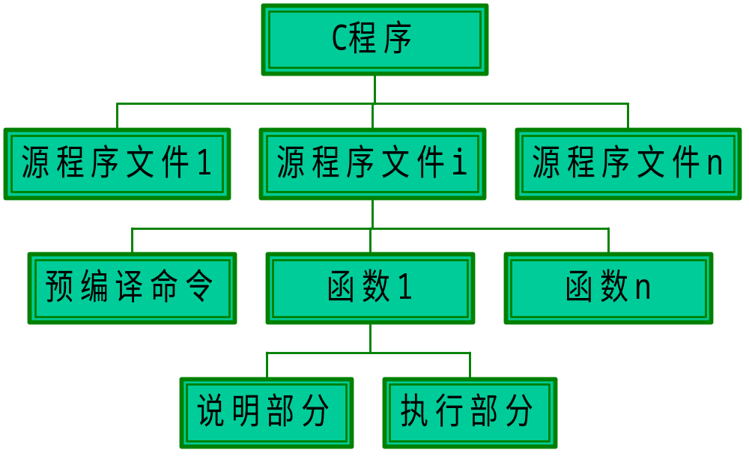
  C是模块化程序设计语言
C程序结构
C是函数式语言
必须有且只能有一个名为main的主函数
C程序的执行总是从main函数开始，在main中结束
函数不能嵌套定义,可以嵌套调用

Slide 3
  函数分类
    从用户角度
      标准函数（库函数）：由系统提供
      用户自定义函数
    从函数形式
      无参函数
      有参函数
使用库函数应注意：
1、函数功能
2、函数参数的数目和顺序，及各参数意义和类型
3、函数返回值意义和类型
4、需要使用的包含文件
Ch7_201.c

Slide 4
函数返回值类型
缺省int型
无返回值void
7.2 函数的定义
  一般格式
合法标识符
现代风格:
函数类型 函数名（形参类型说明表）
{
说明部分
语句部分
}
函数体
例 有参函数（现代风格）
int max(int x, y)
{ int z;
z=x>y?x:y;
return(z);
}
例 有参函数（现代风格）
int max(int x,int y)
{ int z;
z=x>y?x:y;
return(z);
}
例 无参函数
printstar( )
{ printf(“**********\n”); }
或
printstar(void )
{ printf(“**********\n”); }
例 空函数
dummy( )
{ }
函数体为空

Slide 5
传统风格:
函数类型 函数名（形参表）
形参类型说明
{
说明部分
语句部分
}
例 有参函数（传统风格）
int max(x,y)
int x,y;
{ int z;
z=x>y?x:y;
return(z);
}

Slide 6
例 无返回值函数
void swap(int x,int y )
{ int temp;
temp=x;
x=y;
y=temp;
}
7.3 函数的返回值
  返回语句
    形式： return(表达式)；
    或 return 表达式;
    或 return;
    功能：使程序控制从被调用函数返回到调用函数中，同时把返值带给调用函数
    说明：
      函数中可有多个return语句
      若无return语句，遇}时，自动返回调用函数
      若函数类型与return语句中表达式值的类型不一致，按前者为准，自动转换------函数调用转换
      void型函数

Slide 7
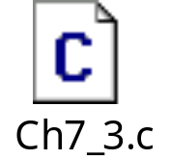
例 函数带回不确定值
printstar()
{ printf("**********");
}
main()
{ int a;
a=printstar();
printf("%d",a);
}
void printstar()
{ printf("**********");
}
main()
{ int a;
a=printstar();
printf("%d",a);
}
输出：10
编译错误！

Slide 8
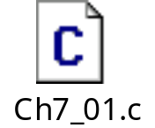
例 函数返回值类型转换
main()
{ float a,b;
int c;
scanf("%f,%f",&a,&b);
c=max(a,b);
printf("Max is %d\n",c);
}
max(float x, float y)
{ float z;
z=x>y?x:y;
return(z);
}

Slide 9
7.4 函数的调用
  调用形式
    函数名(实参表);
    说明：
      实参与形参个数相等，类型一致，按顺序一一对应
      实参表求值顺序，因系统而定（Turbo C 自右向左）

Slide 10
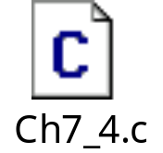
例 参数求值顺序
main()
{ int i=2,p;
p=f(i,++i);
printf("%d",p);
}
int f(int a, int b)
{ int c;
if(a>b) c=1;
else if(a==b) c=0;
else c=-1;
return(c);
}
main()
{ int i=2,p;
p=f(i, i++);
printf("%d",p);
}
int f(int a, int b)
{ int c;
if(a>b) c=1;
else if(a==b) c=0;
else c=-1;
return(c);
}
运行结果：0
运行结果：1

Slide 11
  调用方式
    函数语句：
    例 printstar();
    printf(“Hello,World!\n”);
    函数表达式：
    例 m=max(a,b)*2;
    函数参数：
    例 printf(“%d”,max(a,b));
    m=max(a,max(b,c));

Slide 12
  函数说明
    对被调用函数要求：
      必须是已存在的函数
      库函数: #include <*.h>
      用户自定义函数: 函数类型说明
    函数说明
      一般形式： 函数类型 函数名(形参类型 [形参名],….. );
      或 函数类型 函数名();
      作用：告诉编译系统函数类型、参数个数及类型，以便检验
      函数定义与函数说明不同
      函数说明位置：程序的数据说明部分（函数内或外）
      下列情况下，可不作函数说明
        若函数返值是char或int型，系统自动按int型处理
        被调用函数定义出现在主调函数之前
      有些系统(如Borland C++)要求函数说明指出函数返值类型和形参类型，并且对void 和 int 型函数也要进行函数说明

Slide 13
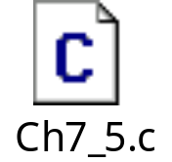
例 函数说明举例
/*ch7_5.c*/
main()
{ float add(float,float); /*function declaration*/
float a,b,c;
scanf("%f,%f",&a,&b);
c=add(a,b);
printf("sum is %f",c);
}
float add(float x, float y)
{ float z;
z=x+y;
return(z);
}
main()
{ float a,b;
int c;
scanf("%f,%f",&a,&b);
c=max(a,b);
printf("Max is %d\n",c);
}
max(float x, float y)
{ float z;
z=x>y?x:y;
return(z);
}
/*ch7_5.c*/
float add(float x, float y)
{ float z;
z=x+y;
return(z);
}
main()
{ float a,b,c;
scanf("%f,%f",&a,&b);
c=add(a,b);
printf("sum is %f",c);
}
float add();
被调函数出现在主调函数
之前，不必函数说明
int型函数可不作函数说明
（Borland C++不行）

Slide 14
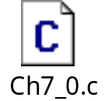
7.5 函数参数及其传递方式
  形参与实参
    形式参数：定义函数时函数名后面括号中的变量名
    实际参数：调用函数时函数名后面括号中的表达式
例 比较两个数并输出大者
main()
{ int a,b,c;
scanf("%d,%d",&a,&b);
c=max(a,b);
printf("Max is %d",c);
}
max(int x, int y)
{ int z;
z=x>y?x:y;
return(z);
}
c=max(a,b);
（main 函数）
实参
max(int x, int y)
{ int z;
z=x>y?x:y;
return(z);
}
（max 函数）
形参

Slide 15
7.5 函数参数及其传递方式
  形参与实参
    形式参数：定义函数时函数名后面括号中的变量名
    实际参数：调用函数时函数名后面括号中的表达式
    说明：
      实参必须有确定的值
      形参必须指定类型
      形参与实参类型一致，个数相同
      若形参与实参类型不一致，自动按形参类型转换———函数调用转换
      形参在函数被调用前不占内存;函数调用时为形参分配内存；调用结束，内存释放

Slide 16

例 计算x的立方
#include <stdio.h>
float cube(float x)
{ return(x*x*x);
}
main()
{ float a, product;
printf("Please input value of a:");
scanf("%f",&a);
product=cube(a);
printf(”Cube of %.4f is %.4f\n",a,product);
}
a
1.2
××
product
1.728
××
x
1.2

Slide 17
  参数传递方式
    值传递方式
      方式：函数调用时,为形参分配单元,并将实参的值复制到形参中；调用结束，形参单元被释放，实参单元仍保留并维持原值
      特点：
        形参与实参占用不同的内存单元
        单向传递

Slide 18
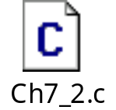
例 交换两个数
/*ch7_2.c*/
#include <stdio.h>
main()
{ int x=7,y=11;
printf("x=%d,\ty=%d\n",x,y);
printf("swapped:\n");
swap(x,y);
printf("x=%d,\ty=%d\n",x,y);
}
swap(int a,int b)
{ int temp;
temp=a; a=b; b=temp;
}
调用前：
x:
7
y:
11
x:
7
y:
11
调用：
a:
7
b:
11
swap:
x:
7
y:
11
a:
11
b:
7
temp
调用结束：
x:
7
y:
11

Slide 19
    地址传递
      方式：函数调用时，将数据的存储地址作为参数传递给形参
      特点：
        形参与实参占用同样的存储单元
        “双向”传递
        实参和形参必须是地址常量或变量

Slide 20
例 交换两个数
/*ch9_3.c*/
swap(p1,p2)
int *p1,*p2;
{ int p;
p=*p1;
*p1=*p2;
*p2=p;
}
main()
{ int a,b;
scanf("%d,%d",&a,&b);
printf(“a=%d,b=%d\n”,a,b);
printf(“swapped:\n”);
swap(&a,&b);
printf(”a=%d,b=%d\n",a,b);
}
a
b
调前：
5
9
p1
a
&a
5
调swap：
p2
b
&b
9
p1
a
&a
9
交换：
p2
b
&b
5
a
b
返回：
9
5

Slide 21
#include <stdio.h>
long sum(int a, int b);
long factorial(int n);
main()
{ int n1,n2;
long a;
scanf("%d,%d",&n1,&n2);
a=sum(n1,n2);
printf("a=%1d",a);
}
long sum(int a,int b)
{
long c1,c2;
c1=factorial(a);
c2=factorial(b);
return(c1+c2);
}
文件包含编译预处理命令
函数类型说明
long factorial(int n)
{ long rtn=1;
int i;
for(i=1;i<=n;i++)
rtn*=i;
return(rtn);
}
long sum(int a, int b);
实参
函数调用
函数定义
long factorial(int n);
形参
函数调用
函数返回值

Slide 22
7.6 函数的嵌套与递归调用
  嵌套调用
    C规定：函数定义不可嵌套，但可以嵌套调用函数
main( )
a函数
b函数
①
②
③
④
调用函数a
调用函数b
⑤
⑨
⑦
⑧
⑥
结束

Slide 23
例 求三个数中最大数和最小数的差值
int dif(int x,int y,int z)
{ return max(x,y,z)-min(x,y,z); }
int max(int x,int y,int z)
{ int r;
r=x>y?x:y;
return(r>z?r:z);
}
int min(int x,int y,int z)
{ int r;
r=x<y?x:y;
return(r<z?r:z);
}
#include <stdio.h>
int dif(int x,int y,int z);
int max(int x,int y,int z);
int min(int x,int y,int z);
void main()
{ int a,b,c,d;
scanf("%d%d%d",&a,&b,&c);
d=dif(a,b,c);
printf("Max-Min=%d\n",d);
}
main( )
dif函数
max函数
调用函数dif
调用函数max
调用函数min
min函数
输出
结束
Ch7_202.c

Slide 24

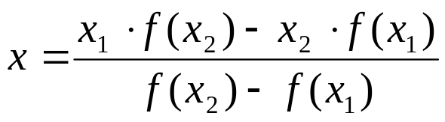
例 用弦截法求方程根
y
f(x2)
x1
x
0
x2
x
f(x)
f(x1)

Slide 25
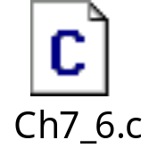
输入x1,x2,求f(x1),f(x2)
直到f(x1)与f(x2)异号
求f(x1)与f(x2)连线与x轴的交点x
y=f(x),y1=f(x1)
y与y1同号
真
假
root函数
运行情况：
Input x1,x2:
2,6↵
A root of equation is 5.0000
x1=x
y1=y
x2=x
直到 |y|<ε
root=x 输出 root
main( )
root函数
xpoint函数
f函数
调用函数root
调用函数xpoint
调用函数f
输出根 x
结束
Notes:
1.函数定义相互独立
2.因为婚书定义出现在main之前，不必函数说明
3.嵌套调用
4.fabs

Slide 26
  递归调用
    定义：函数直接或间接的调用自身叫函数的递归调用
int f(int x)
{ int y,z;
……
z=f(y);
…….
return(2*z);
}
int f1(int x)
{ int y,z;
……
z=f2(y);
…….
return(2*z);
}
int f2(int t)
{ int a,c;
……
c=f1(a);
…….
return(3+c);
}
f( )
f1( )
f2( )
调f
调f1
调f2
    说明
      C编译系统对递归函数的自调用次数没有限制
      每调用函数一次，在内存堆栈区分配空间，用于存放函数变量、返回值等信息，所以递归次数过多，可能引起堆栈溢出

Slide 27
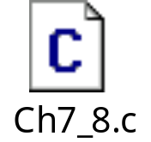
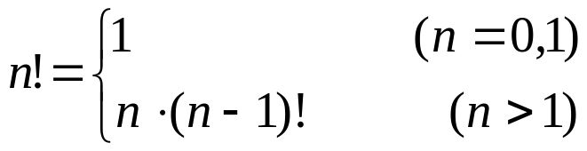
例 求n的阶乘
/*ch7_8.c*/
#include <stdio.h>
int fac(int n)
{ int f;
if(n<0) printf("n<0,data error!");
else if(n==0||n==1) f=1;
else f=fac(n-1)*n;
return(f);
}
main()
{ int n, y;
printf("Input a integer number:");
scanf("%d",&n);
y=fac(n);
printf("%d! =%15d",n,y);
}

Slide 28
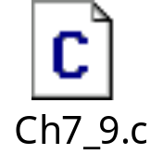
void move(char getone, char putone)
{ printf("%c--->%c\n",getone,putone); }
void hanoi(int n,char one,char two,char three)
{ if(n==1) move(one,three);
else
{ hanoi(n-1,one,three,two);
move(one,three);
hanoi(n-1,two,one,three);
}
}
main()
{ int m;
printf("Input the number of disks:");
scanf("%d",&m);
printf("The steps to moving %3d disks:\n",m);
hanoi(m,'A','B','C');
}
例 Hanoi问题
A
B
C
D:\fengyi\bkc\power\power.c

Slide 29
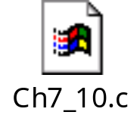
7.7 数组作为函数参数
  数组元素作函数实参——值传递
#include <stdio.h>
main()
{ int a[10],b[10],i,n=0,m=0,k=0;
printf("Enter array a:\n");
for(i=0;i<10;i++)
scanf("%d",&a[i]);
printf("Enter array b:\n");
for(i=0;i<10;i++)
scanf("%d",&b[i]);
for(i=0;i<10;i++)
{ if(large(a[i],b[i])==1) n=n+1;
else if(large(a[i],b[i])==0) m=m+1;
else k=k+1;
}
/* Output */
}
例 两个数组大小比较
int large(int x,int y)
{ int flag;
if(x>y) flag=1;
else if(x<y) flag=-1;
else flag=0;
return(flag);
}
a
b
a和b为有10个元素的整型数组
比较两数组对应元素
变量n,m,k记录a[i]>b[i], a[i]==b[i],
a[i]<b[i]的个数
最后 若n>k,认为数组a>b
若n<k,认为数组a<b
若n==k,认为数组a==b
0
12
i
43
0
1
23
i
23
1
2
56
i
21
2
3
10
i
98
3
4
76
i
66
4
5
88
i
54
5
n=0
m=0
k=0
n=0
m=0
k=1
n=0
m=1
k=1
n=1
m=1
k=1
n=1
m=1
k=2
n=2
m=1
k=2
n=3
m=1
k=2

Slide 30
  数组名作函数参数
    地址传递
    在主调函数与被调函数分别定义数组,且类型应一致
    形参数组大小(多维数组第一维)可不指定
    形参数组名是地址变量

Slide 31
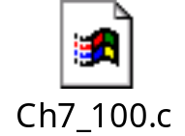
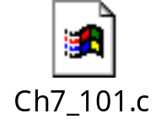
例 求学生的平均成绩
形参用数组定义, ⬄int stu[ ]
#include <stdio.h>
float average(int stu[10], int n);
void main()
{ int score[10], i;
float av;
printf("Input 10 scores：\n");
for( i=0; i<10; i++ )
scanf("%d", &score[i]);
av=average(score,10);
printf("Average is：%.2f", av);
}
float average(int stu[10], int n)
{ int i;
float av,total=0;
for( i=0; i<n; i++ )
total += stu[i];
av = total/n;
return av;
}
score
stu
0
12
1
23
2
56
实参用数组名
.
….
.
….
9
88

Slide 32
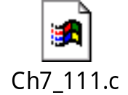
#include <stdio.h>
void swap2(int x,int y)
{ int z;
z=x; x=y; y=z;
}
main()
{ int a[2]={1,2};
swap2(a[0],a[1]);
printf("a[0]=%d\na[1]=%d\n",a[0],a[1]);
}
例 数组元素与 数组名
作函数参数比较
值传递
a
a
x
x
2
a
a[0]
1
a[0]
1
1
1
a[1]
2
a[1]
2
1
2
2
调用前
调用
y
y
返回
交换

Slide 33
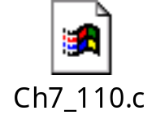
#include <stdio.h>
void swap2(int x[])
{ int z;
z=x[0]; x[0]=x[1]; x[1]=z;
}
main()
{ int a[2]={1,2};
swap2(a);
printf("a[0]=%d\na[1]=%d\n",a[0],a[1]);
}
例 数组元素与 数组名
作函数参数比较
地址传递
a
a
a
a
1
x
1
x
2
2
2
2
1
1
调用前
调用
交换
返回

Slide 34
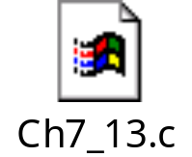
main()
{ int a[10],i;
for(i=0;i<10;i++)
scanf("%d",&a[i]);
sort(a,10);
for(i=0;i<10;i++)
printf("%d ",a[i]);
printf("\n");
}
例 数组排序----简单选择排序
void sort(int array[],int n)
{ int i,j,k,t;
for(i=0;i<n-1;i++)
{ k=i;
for(j=i+1;j<n;j++)
if(array[j]<array[k]) k=j;
if(k!=i)
{ t=array[i];
array[i]=array[k];
array[k]=t;
}
}
}
a
9
k
array
49
0
68
1
j
i=0
57
2
j
32
3
j
k
49
j
k
9
4
99
5
j
27
6
j
13
7
j
76
8
j
88
9
j

Slide 35
main()
{ int a[10],i;
for(i=0;i<10;i++)
scanf("%d",&a[i]);
sort(a,10);
for(i=0;i<10;i++)
printf("%d ",a[i]);
printf("\n");
}
例 数组排序----简单选择排序
void sort(int array[],int n)
{ int i,j,k,t;
for(i=0;i<n-1;i++)
{ k=i;
for(j=i+1;j<n;j++)
if(array[j]<array[k]) k=j;
if(k!=i)
{ t=array[i];
array[i]=array[k];
array[k]=t;
}
}
}
a
9
array
49
0
13
k
68
1
i=1
57
2
j
k
32
3
j
k
49
j
9
4
99
5
j
27
6
j
k
13
j
68
7
k
76
8
j
88
9
j

Slide 36
main()
{ int a[10],i;
for(i=0;i<10;i++)
scanf("%d",&a[i]);
sort(a,10);
for(i=0;i<10;i++)
printf("%d ",a[i]);
printf("\n");
}
例 数组排序----简单选择排序
void sort(int array[],int n)
{ int i,j,k,t;
for(i=0;i<n-1;i++)
{ k=i;
for(j=i+1;j<n;j++)
if(array[j]<array[k]) k=j;
if(k!=i)
{ t=array[i];
array[i]=array[k];
array[k]=t;
}
}
}
a
array
9
0
13
1
i=8
27
2
32
3
49
4
57
5
68
6
76
7
88
8
99
9

Slide 37
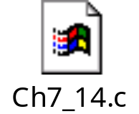
例 求二维数组中最大元素值
j
int max_value(int array[3][4])
{ int i,j,k,max;
max=array[0][0];
for(i=0;i<3;i++)
for(j=0;j<4;j++)
if(array[i][j]>max)
max=array[i][j];
return(max);
}
main()
{ int a[3][4]={{1,3,5,7},
{2,4,6,8},{15,17,34,12}};
printf("max value is %d\n",max_value(a));
}
j
j
i
1 3 5 7
i
1 3 5 7
i
1 3 5 7
多维形参数组第一维维数
可省略,第二维必须相同
⬄ int array[][4]
2 4 6 8
2 4 6 8
2 4 6 8
15 17 34 12
15 17 34 12
15 17 34 12
max=1
max=3
max=5
j
j
j
i
1 3 5 7
1 3 5 7
1 3 5 7
2 4 6 8
i
2 4 6 8
2 4 6 8
15 17 34 12
15 17 34 12
i
15 17 34 12
max=7
max=7
max=34

Slide 38
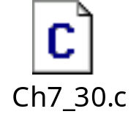
例 求二维数组中各行元素之和
get_sum_row(int x[][3], int result[] ,int row, int col)
{ int i,j;
for(i=0;i<row;i++)
{ result[i]=0;
for(j=0;j<col;j++)
result[i]+=x[i][j];
}
}
main()
{ int a[2][3]={3,6,9,1,4,7};
int sum_row[2],row=2,col=3,i;
get_sum_row(a,sum_row,row,col);
for(i=0;i<row;i++)
printf("The sum of row[%d]=%d\n",i+1,sum_row[i]);
}
result
a
sum_row
x
3
6
9
18
1
4
7
12

Slide 39
7.8 变量的存储属性
  概述
    变量是对程序中数据的存储空间的抽象
内存
main()
{ int a;
a=10;
printf(“%d”,a);
}
编译或函数调用时为其分配内存单元
2000
10
2001
程序中使用变量名对内存操作
…….
Notes:
变量在某一时刻存在，则这时属变量的“生存期”（从给变量分配内存至所分配内存被系统收回的时间间隔

Slide 40
7.8 变量的存储属性
  概述
    变量是对程序中数据的存储空间的抽象
    变量的属性
      数据类型：变量所持有的数据的性质（操作属性）
      存储属性
        存储器类型：寄存器、静态存储区、动态存储区
        生存期：变量在某一时刻存在-------静态变量与动态变量
        作用域：变量在某区域内有效-------局部变量与全局变量
    变量的存储类型
      auto -----自动型
      register-----寄存器型
      static ------静态型
      extern -----外部型
    变量定义格式: [存储类型] 数据类型 变量表;
如: int sum;
auto int a,b,c;
register int i;
static float x,y;

Slide 41
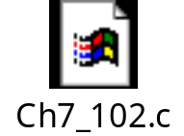
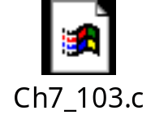
例 不同函数中同名变量
例 不同函数中同名变量
例 复合语句中变量
例 复合语句中变量
main()
{ int a,b;
a=3;
b=4;
printf("main:a=%d,b=%d\n",a,b);
sub();
printf("main:a=%d,b=%d\n",a,b);
}
sub()
{ int a,b;
a=6;
b=7;
printf("sub:a=%d,b=%d\n",a,b);
}
  局部变量与全局变量
    局部变量---内部变量
      定义：在函数内定义，只在本函数内有效
      说明：
        main中定义的变量只在main中有效
        不同函数中同名变量，占不同内存单元
        形参属于局部变量
        可定义在复合语句中有效的变量
        局部变量可用存储类型：auto register static （默认为auto）
main()
{ int a,b;
a=3;
b=4;
printf("main:a=%d,b=%d\n",a,b);
sub();
printf("main:a=%d,b=%d\n",a,b);
}
sub()
{ int a,b;
a=6;
b=7;
printf("sub:a=%d,b=%d\n",a,b);
}
float f1(int a)
{ int b,c;
…….
}
char f2(int x,int y)
{ int i,j;
……
}
main()
{ int m,n;
…….
}
#define N 5
main()
{ int i;
int a[N]={1,2,3,4,5};
for(i=0;i<N/2;i++)
{ int temp;
temp=a[i];
a[i]=a[N-i-1];
a[N-i-1]=temp;
}
for(i=0;i<N;i++)
printf("%d ",a[i]);
}
#define N 5
main()
{ int i;
int a[N]={1,2,3,4,5};
for(i=0;i<N/2;i++)
{ int temp;
temp=a[i];
a[i]=a[N-i-1];
a[N-i-1]=temp;
}
for(i=0;i<N;i++)
printf("%d ",a[i]);
}
a,b,c有效
x,y,i,j有效
运行结果：
main:a=3,b=4
sub:a=6,b=7
main:a=3,b=4
m,n有效
运行结果：5 4 3 2 1

Slide 42
    全局变量---外部变量
      定义：在函数外定义，可为本文件所有函数共用
      有效范围：从定义变量的位置开始到本源文件结束，及有extern说明的其它源文件
>
>
      外部变量说明： extern 数据类型 变量表；
      外部变量定义与外部变量说明不同
>
>
      若外部变量与局部变量同名，则外部变量被屏蔽
      外部变量可用存储类型：缺省 或 static
定义 说明
次数： 只能1次 可说明多次
位置： 所有函数之外 函数内或函数外
分配内存： 分配内存,可初始化 不分配内存,不可初始化
      应尽量少使用全局变量，因为：
        全局变量在程序全部执行过程中占用存储单元
        降低了函数的通用性、可靠性，可移植性
        降低程序清晰性，容易出错
>
>

Slide 43
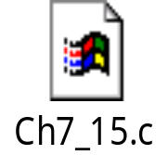
float max,min;
float average(float array[], int n)
{ int i; float sum=array[0];
max=min=array[0];
for(i=1;i<n;i++)
{ if(array[i]>max) max=array[i];
else if(array[i]<min) min=array[i];
sum+=array[i];
}
return(sum/n);
}
main()
{ int i; float ave,score[10];
/*Input */
ave=average(score,10);
printf("max=%6.2f\nmin=%6.2f\n
average=%6.2f\n",max,min,ave);
}
max
min
作用域

Slide 44
int p=1,q=5;
float f1(int a)
{ int b,c;
…….
}
int f3()
{…..
}
char c1,c2;
char f2(int x,int y)
{ int i,j;
……
}
main()
{ int m,n;
…….
}
extern char c1,c2;
extern char c1,c2;
扩展后
扩展后
p,q的作用范围
c1,c2
c1,c2
的作用范围
的作用范围
c1,c2的作用范围

Slide 45
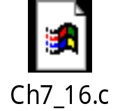
例 外部变量定义与说明
int max(int x, int y)
{ int z;
z=x>y?x:y;
return(z);
}
main()
{ extern int a,b;
printf("max=%d",max(a,b));
}
int a=13,b=-8;
extern int a,b;
int max()
{ int z;
z=a>b?a:b;
return(z);
}
main()
{ printf("max=%d",max());
}
int a=13,b=-8;
运行结果：max=13

Slide 46
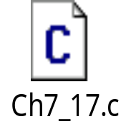
例 外部变量与局部变量
/*ch7_17.c*/
int a=3,b=5;
max(int a, int b)
{ int c;
c=a>b?a:b;
return(c);
}
main()
{ int a=8;
printf("max=%d",max(a,b));
}
运行结果：max=8

Slide 47
例 外部变量副作用
int i;
main()
{ void prt();
for(i=0;i<5;i++)
prt();
}
void prt()
{ for(i=0;i<5;i++)
printf(“%c”,’*’);
printf(“\n”);
}
运行结果：*****

Slide 48
  动态变量与静态变量
    存储方式
      静态存储：程序运行期间分配固定存储空间
      动态存储：程序运行期间根据需要动态分配存储空间
    内存用户区
    生存期
      静态变量:从程序开始执行到程序结束
      动态变量:从包含该变量定义的函数开始执行至函数执行结束
程序区
静态存储区
全局变量、局部静态变量
形参变量
局部动态变量（auto register)
函数调用现场保护和返回地址等
动态存储区

Slide 49
  变量存储类型
局部变量
外部变量
存储类别
auto
register
局部static
外部static
外部
存储方式
动态
静态
存储区
动态区
寄存器
静态存储区
生存期
函数调用开始至结束
程序整个运行期间
作用域
定义变量的函数或复合语句内
本文件
其它文件
赋初值
每次函数调用时
编译时赋初值，只赋一次
未赋初值
不确定
自动赋初值0或空字符
局部变量默认为auto型
register型变量个数受限,且不能为long, double, float型
局部static变量具有全局寿命和局部可见性
局部static变量具有可继承性
extern不是变量定义,可扩展外部变量作用域

Slide 50
例 文件file1.c
int a;
main( )
{ …….
…….
f2;
…….
f1;
…….
}
f1( )
{ auto int b;
………
f2;
……..
}
f2( )
{ static int c;
………
}
a作用域
main
f2
main
f1
f2
f1
main
a生存期:
b生存期:
c生存期:
b作用域
C作用域

Slide 51
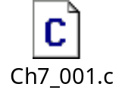
例 auto 变量的作用域
main()
{ int x=1;
void prt(void);
{ int x=3;
prt();
printf(“2nd x=%d\n”,x);
}
printf(“1st x=%d\n”,x);
}
void prt(void)
{ int x=5;
printf(“3th x=%d\n”,x);
}
x=1作用域
x=3作用域
运行结果：
3th x=5
2nd x=3
1st x=1
x=1作用域
x=5作用域

Slide 52
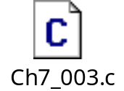
例 局部静态变量值具有可继承性
main()
{ void increment(void);
increment();
increment();
increment();
}
void increment(void)
{ int x=0;
x++;
printf(“%d\n”,x);
}
main()
{ void increment(void);
increment();
increment();
increment();
}
void increment(void)
{ static int x=0;
x++;
printf(“%d\n”,x);
}
运行结果：1
1
1
运行结果：1
2
3

Slide 53
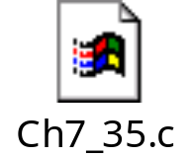
例 变量的寿命与可见性
-------Main------
i:1 a:0 b:-10 c:0
33
75
全局i
43
1
#include <stdio.h>
int i=1;
main()
{ static int a;
register int b=-10;
int c=0;
printf("-----MAIN------\n");
printf("i:%d a:%d \
b:%d c:%d\n",i,a,b,c);
c=c+8;
other();
printf("-----MAIN------\n");
printf("i:%d a:%d \
b:%d c:%d\n",i,a,b,c);
i=i+10;
other();
}
main: a
0
------Other------
i:33 a:4 b:0 c:15
6
静态
存储区
4
other: a
2
other: b
0
6
4
-------Main-----
i:33 a:0 b:-10 c:8
-------Other-------
i:75 a:6 b:4 c:15
动态
存储区
15
10
10
other: c
15
other: c
main:c
0
8
other()
{ static int a=2;
static int b;
int c=10;
a=a+2; i=i+32; c=c+5;
printf("-----OTHER------\n");
printf("i:%d a:%d \
b:%d c:%d\n",i,a,b,c);
b=a;
}
register
b:-10

Slide 54
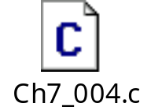
例 用extern扩展外部变量作用域
main()
{ void gx(),gy();
extern int x,y;
printf(“1: x=%d\ty=%d\n”,x,y);
y=246;
gx();
gy();
}
void gx()
{ extern int x,y;
x=135;
printf(“2: x=%d\ty=%d\n”,x,y);
}
int x,y;
void gy()
{ printf(“3: x=%d\ty=%d\n”,x,y);
}
运行结果：
1: x=0 y=0
2: x=135 y=246
3: x=135 y=246

Slide 55
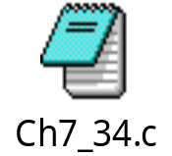
例 引用其它文件中的外部变量
int global;
extern float x;
main()
{ int local;
.
.
.
}
extern int global;
static int number;
func2()
{ .
.
.
}
float x;
static int number;
func3()
{ extern int global;
.
.
.
}
file2.c
file1.c
file3.c

Slide 56
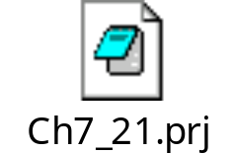
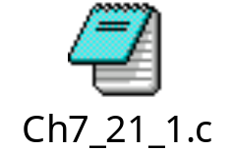

例 引用其它文件中的变量，输出a×b和a的m次方
int a;
main()
{ int power(int n);
int b=3,c,d,m;
printf("Enter the number a and its power:\n");
scanf("%d,%d",&a,&m);
c=a*b;
printf("%d*%d=%d\n",a,b,c);
d=power(m);
printf("%d**%d=%d",a,m,d);
}
extern int a;
int power(int n)
{ int i,y=1;
for(i=1;i<=n;i++)
y*=a;
return(y);
}

